Slide 1

Trường Tiểu học Đa Phúc
Chào mừng thầy cô và các em học sinh
đến với tiết Tiếng Việt – Lớp 3A2
Giáo viên: Nguyễn Hồng Nhung

Slide 2








TIẾNG VIỆT

Slide 3
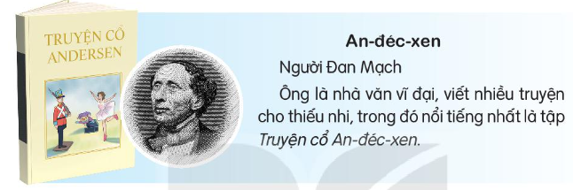
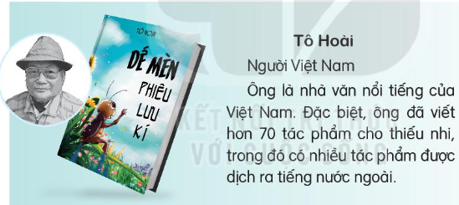
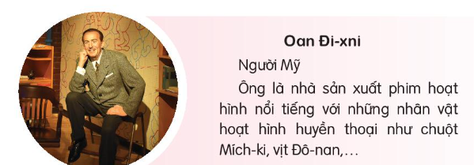
Em biết những người nổi tiếng nào? Nói điều em biết về một trong những người đó?

Slide 4


HOẠT ĐỘNG
NHÓM ĐÔI
Em biết những người nổi tiếng nào?
Nói điều em biết về một trong những người đó?

Slide 5


Chia sẻ
Nói trước lớp
Nhận xét
Trình bày
Nhận xét, góp ý lịch sự cho bạn

Slide 6
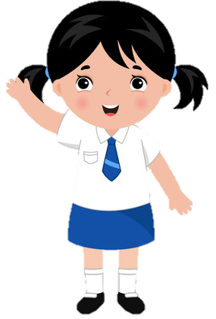
Nêu cảm nghĩ của em về một người nổi tiếng

Slide 7
a. Tên người đó là gì?
d. Em có cảm nhận gì về người nổi tiếng đó?
NGƯỜI NỔI TIẾNG
b. Người đó ở nước nào?
c. Thành tích nổi bật của người đó là gì?

Slide 8


Chia sẻ
Nêu cảm nghĩ của em
Nhận xét
Trình bày
Nhận xét, góp ý lịch sự cho bạn

Slide 9




Slide 10
Video nói đến người nổi tiếng nào?
Việc làm của họ là gì? Có ích cho xã hội không?

